Slide 1
Tvorba interaktivní mapy pomocí Google My Maps

Slide 2
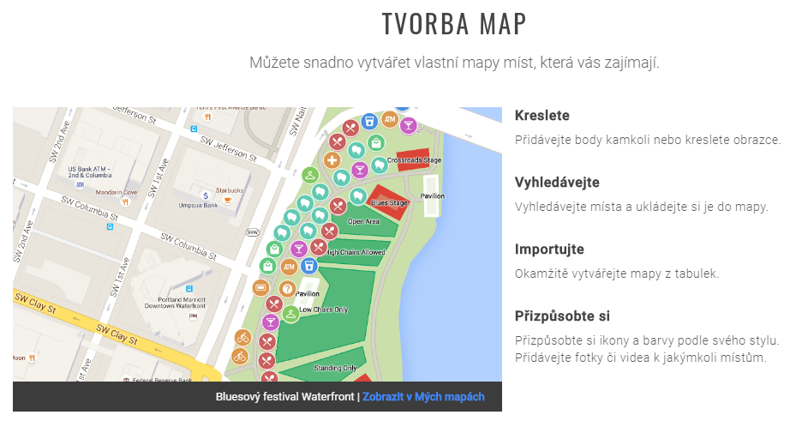
Google My Maps – o co jde?
On-line prostředí pro tvorbu vlastních interaktivních map
https://www.google.com/maps/about/mymaps/

Slide 3
Návody na práci
Skvělá, krátká a velmi návodná videa najdete zde:
https://sites.google.com/mrpiercey.com/resources/geo/my-maps
Tvorba interaktivní mapy – základy
https://www.youtube.com/watch?v=lLJpcR5IK0g (15 min. video)
Něco navíc pro zvídavé hlavičky ☺
https://www.youtube.com/watch?v=D-KOOYocYQk
https://www.youtube.com/watch?v=5KtwMRedAbc&list=RDCMUC2zHjOF9Womes-SEjdzTleA&index=1

Slide 4
Zadání úkolu (U1)
Pokud ještě nemáte, vytvořte si vlastní "Google účet" a přihlaste se do něj
Na Google disku můžete vytvářet různé typy souborů
jedním z nich je mapa (Moje mapy Google)
Nastudujte si dříve uvedené tutoriály k tvorbě Google My Maps
Vytvořte mapu, která:
ukáže cestu vedoucí od školy po zajímavých místech v blízkém okolí školy
bude obsahovat 2 vrstvy (může i více)
minimálně jedna bodová vrstva – škola a zajímavá místa na trase (alespoň 3)
minimálně jedna liniová vrstva – průběh trasy
bude veřejně sdílená

Slide 5
Zadání úkolu (U2)
Ke všem bodům vložte stručný text popisující prvek.
Všem bodovým prvkům změňte jejich vzhled tak, aby ikony vhodněji vyjadřovaly podstatu každého prvku.
Vybraným prvkům vložte do popisu internetový odkaz.
Bodu reprezentujícímu školu změňte obrázek na video.

Slide 6
Zadání úkolu (U3)
Vyexportujte celou mapu do KMZ souboru.
Spusťte si v internetovém prohlížeči aplikaci Google Earth.
https://earth.google.com/web/
V levém menu zvolte Projekty – Nový projekt – Importovat soubor KML z počítače a následně vyhledejte a zvolte vámi vyexportovaný soubor s příponou KMZ.
v prostředí Google Earth by se měla objevit vaše trasa včetně všech bodů
V levém menu zvolte Změřte vzdálenost a oblast a změřte délku vámi navržené trasy, dále obvod areálu školy a také jeho plochu

Slide 7
Zadání úkolu (U3)
V levém menu zvolte Projekty – Nový projekt – Vytvořit projekt na disku Google a následně projekt pojmenujte a stručně popište.
projekt se může zabývat např. zmapováním světového dědictví UNESCO v ČR
Zvolte Nová funkce – Vyhledat místo a postupně po jednom vyhledejte všechny body zájmu.
seznam všech míst doporučujeme předem vyhledat na internetu
Po nalezení vyhledávaného místa zvolte Přidat do projektu a následně zvolte Upravit místo
zde je možné kromě změny názvu, popisu a vzhledu ikony (obdobně jako v Google My Maps) nastavit také požadovaný pohled na dané místo pomocí nástroje Pořídit snímek (ovládání nastavení pohledu pomocí myši, případně společně se stiskem klávesy Shift nebo Ctrl)

Slide 8
Zadání úkolu (U3)
Vyhledejte další místo, ale tentokrát nejprve zapněte možnost Street View (ikona panáčka v pravém dolním rohu obrazovky)
v mapě se zvýrazní místa, ze kterých jsou k dispozici panoramatické snímky
Klikněte na jedno takto zvýrazněné místo a pomocí myši nastavte vámi požadovaný pohled a v levém dolním rohu obrazovky zvolte Pořídit snímek. Dále probíhá úprava stejným způsobem jako minule.
Postupně přidejte všechny zájmové body.
V levém menu zvolte Projekty – Prezentovat.
Průvodce posunujete pomocí ovládání v levém dolním rohu obrazovky
Po ukončení prezentace zvolte Sdílet projekt.

